Slide 1
З досвіду роботи ККДНЗ №127
Не лінуйся обливатись, -
Раз, два, три, - рушниками
обтиратись, повтори:
Обливатись, обтиратись,
про здоров,я піклуватись!

Slide 2
Принципи
загартування
Принцип поступового збільшення дозування подразника процедур.
Принцип систематичного проведення загартувальних процедур
Принцип комплексного в пливу загартувальних процедур
Принцип врахування індивідуальних особливостей дитини

Slide 3
Обов’язкові умови щодо успішного кінцевого
результату проведення загартування:
Правильне харчування
Гігієнічні процедури
Руховий режим
Вітамінізація
Правильний та достатній відпочинок

Slide 4
Традиційні загартування проводять у якості
початкових процедур загартування:
водою(загальне обливання та вологе
обтирання, обливання окремих частин
тіла, обтирання по пояс)
повітрям (повітряні ванни, максимальне перебування на свіжому повітрі )
сонцем (сонячні ванни)

Slide 5
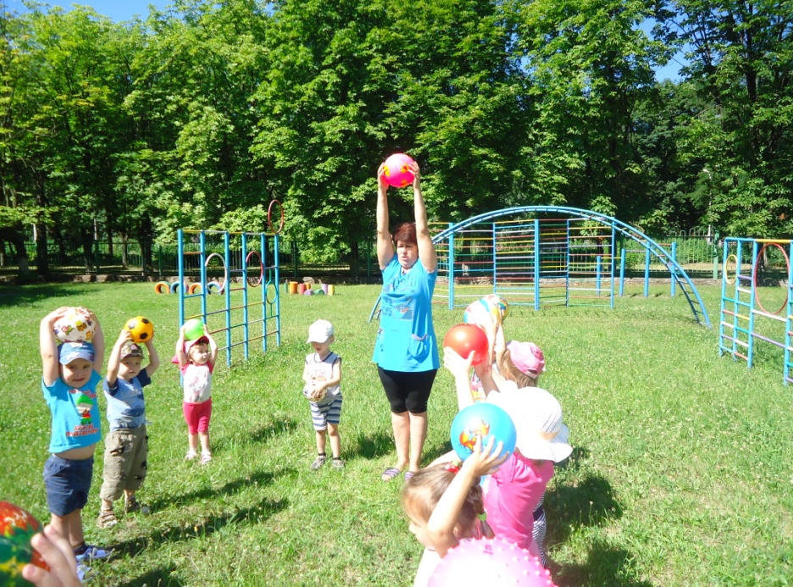
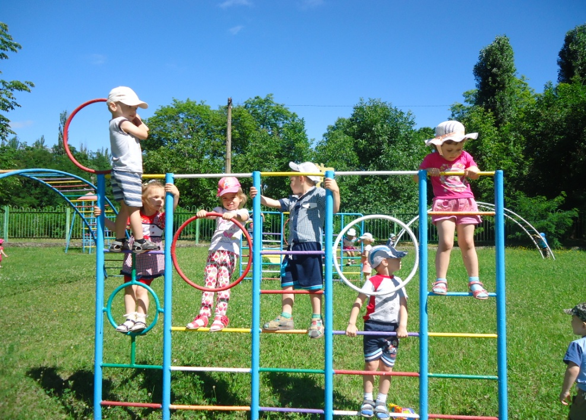
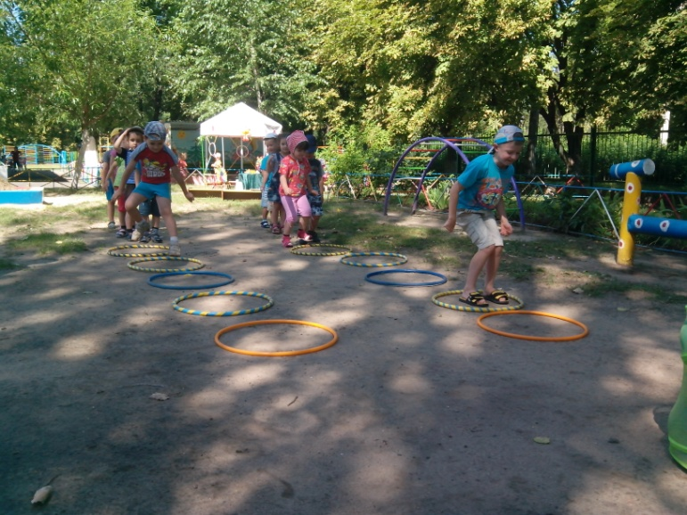
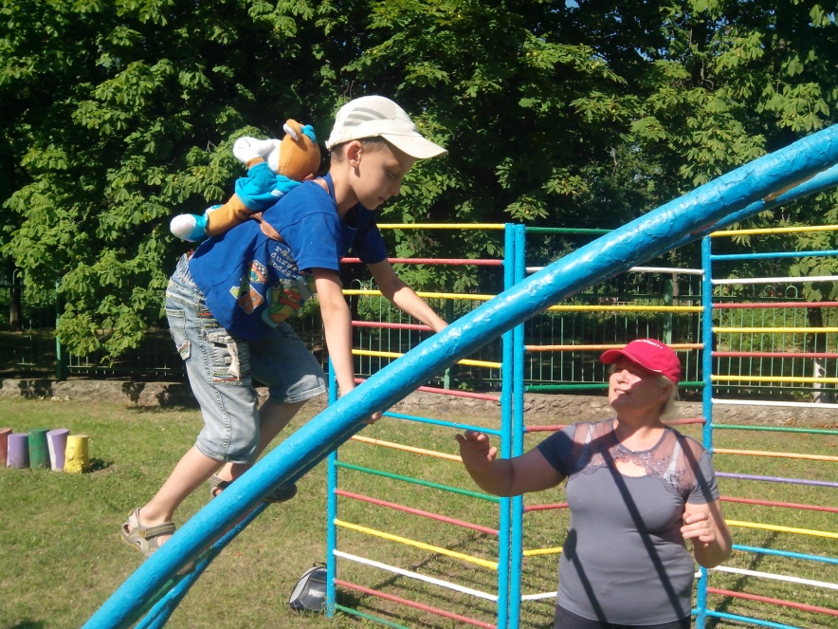
Заняття з фізичної культури

Slide 6
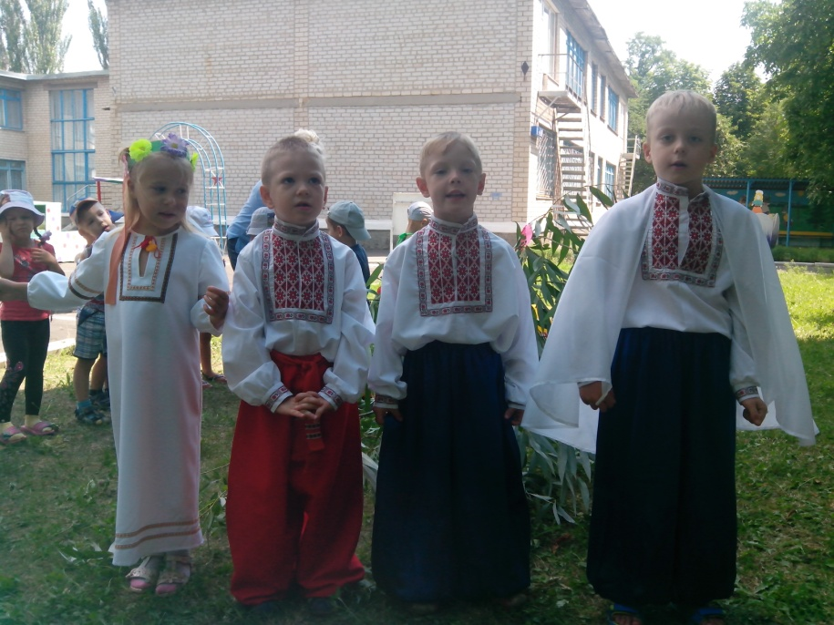
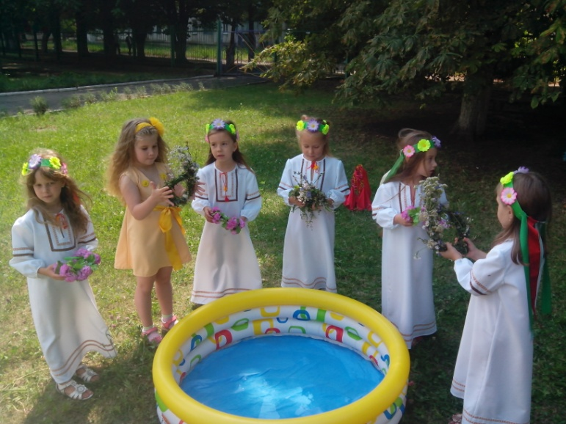
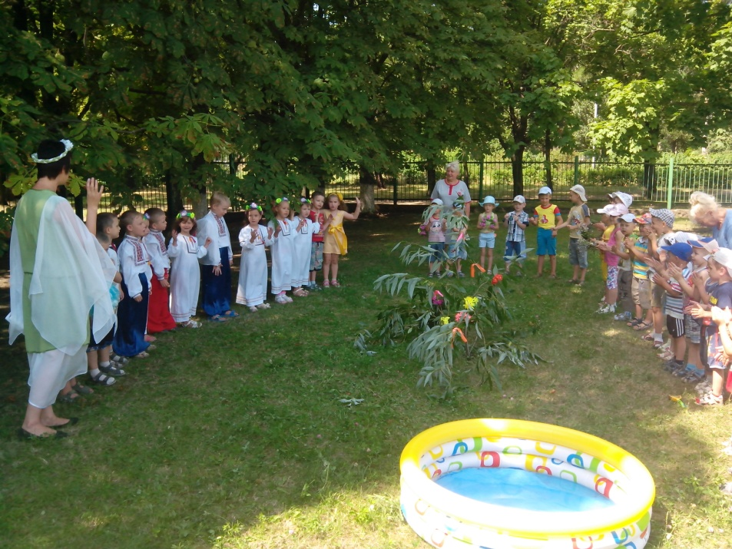
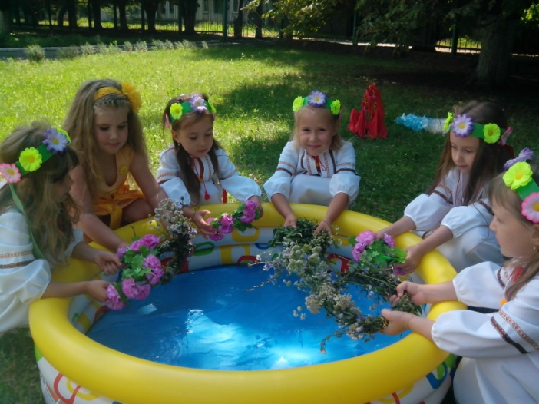
Проведення свят та розваг

Slide 7
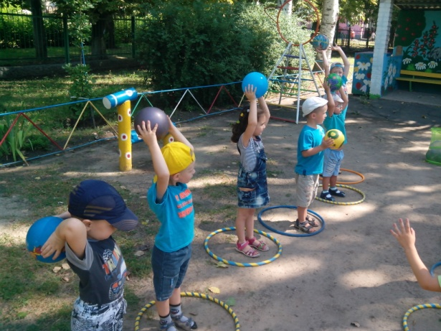
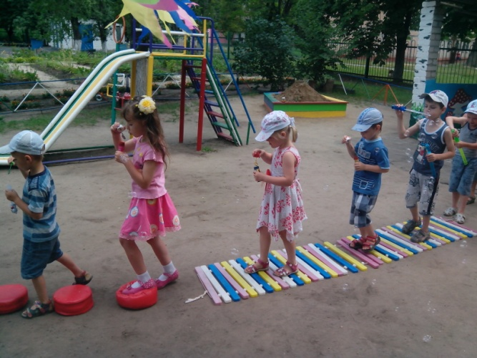
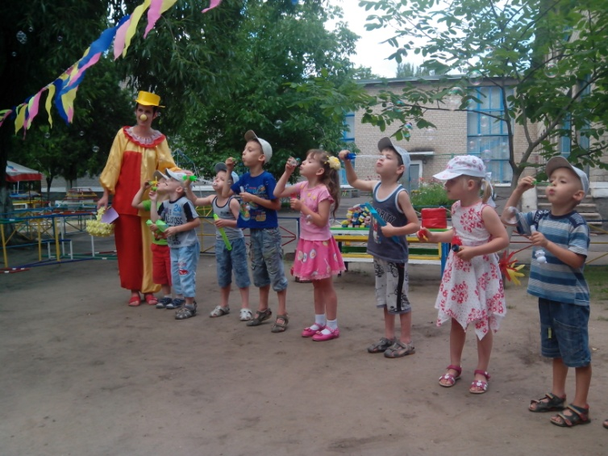
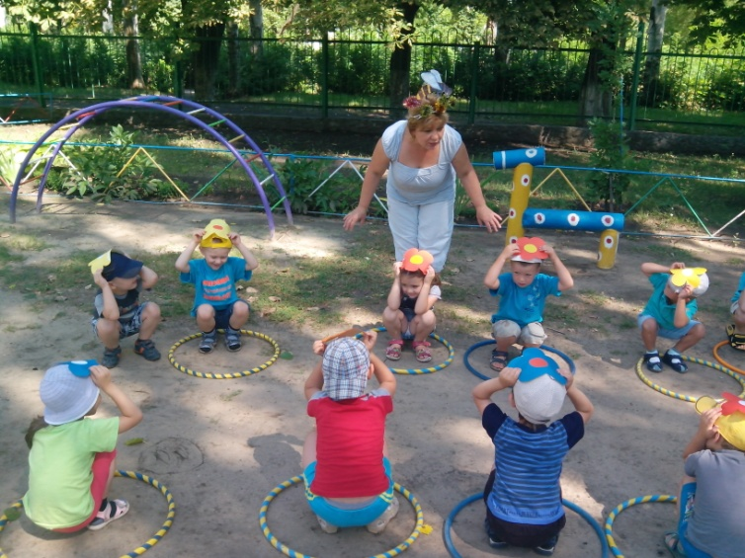
Рухливі ігри на свіжому повітрі

Slide 8
Нетрадиційні методи загартування
Аромотерапія
Музикотерапія
3,4
Кольоротерапія
Психогімнастика
5,6
Ігри-медитації
Дихальна гімнастика
1,2

Slide 9
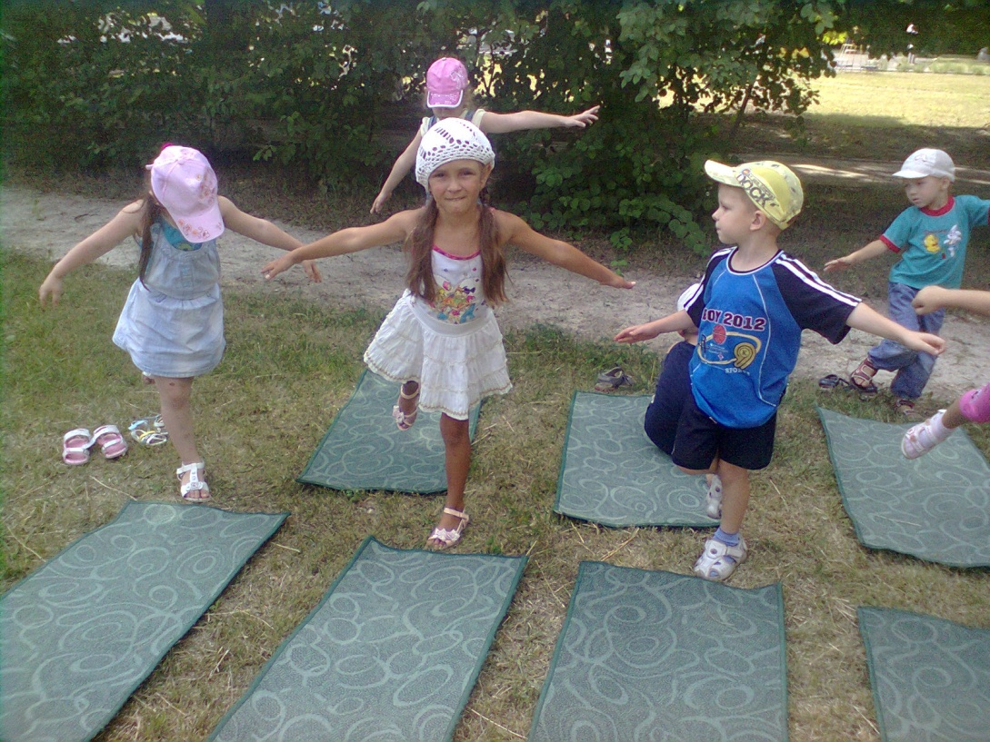
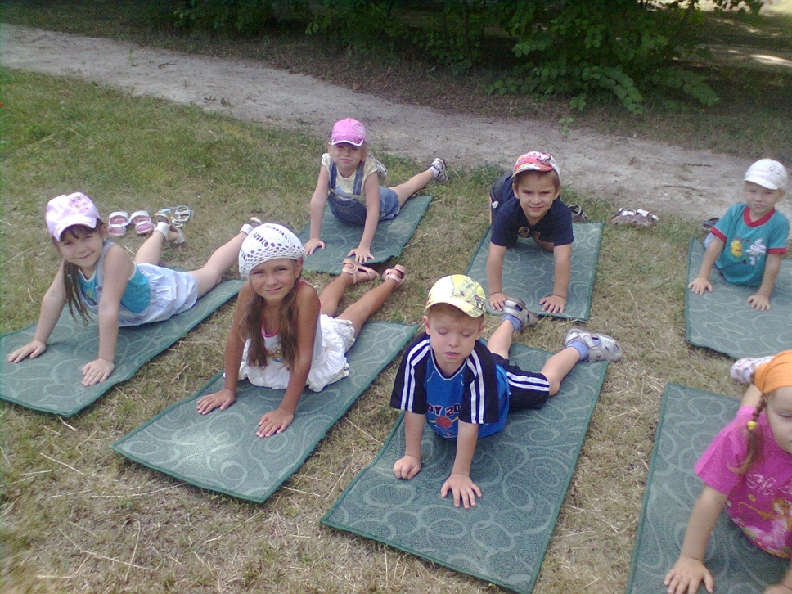
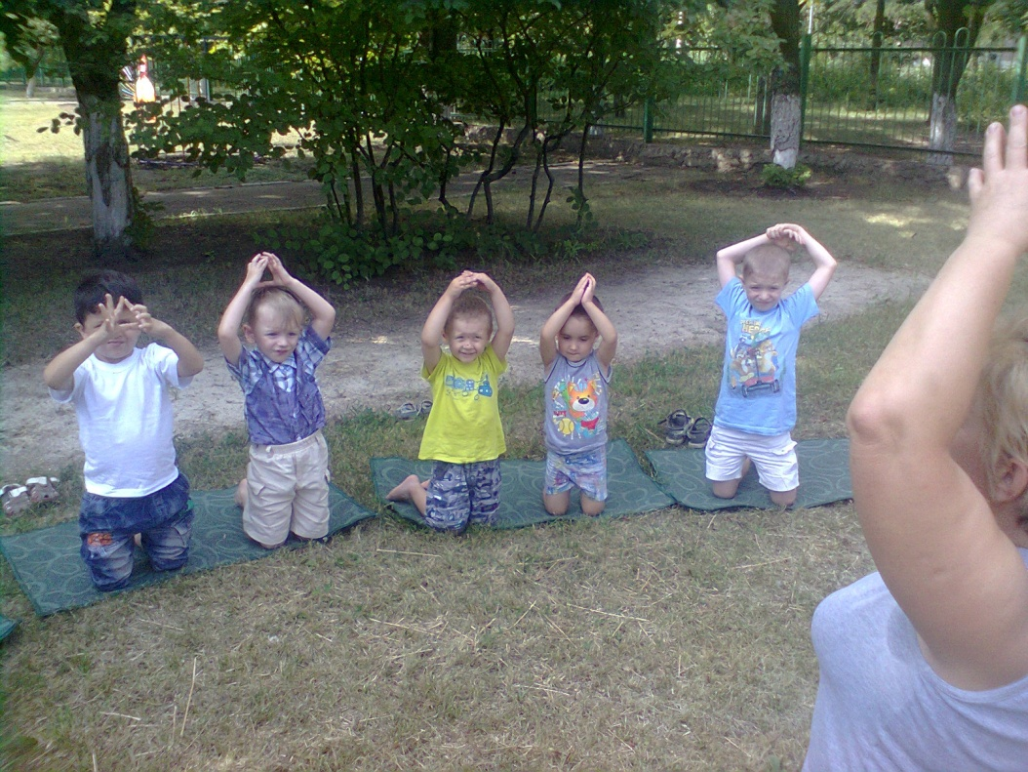
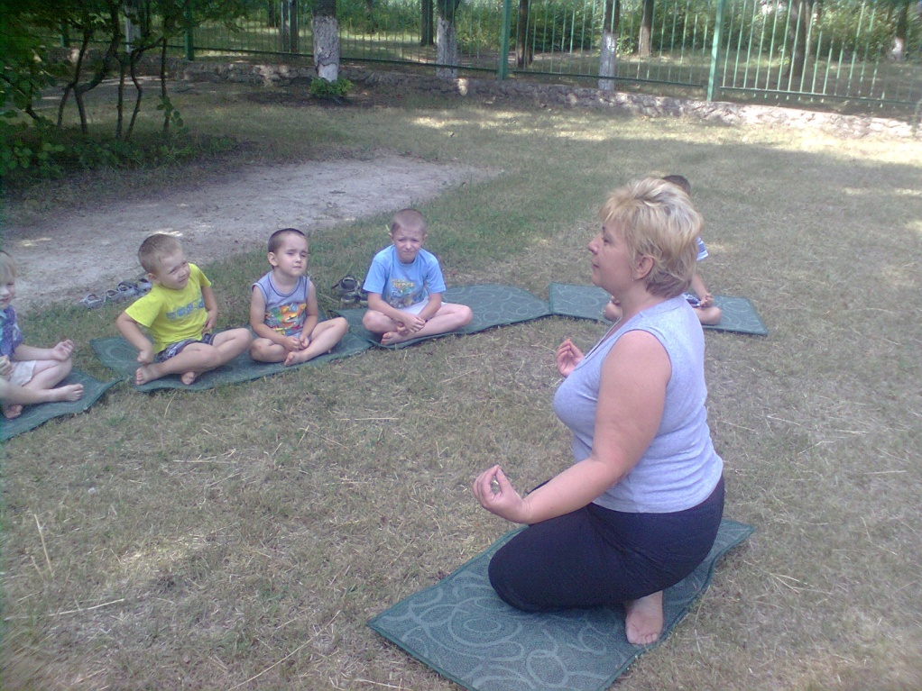
Ігри-медитації

Slide 10
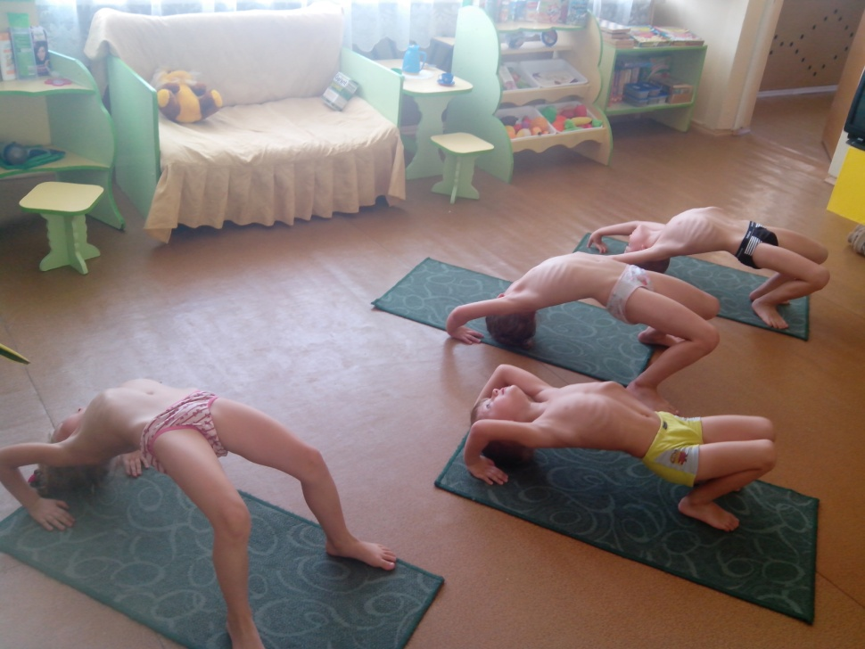
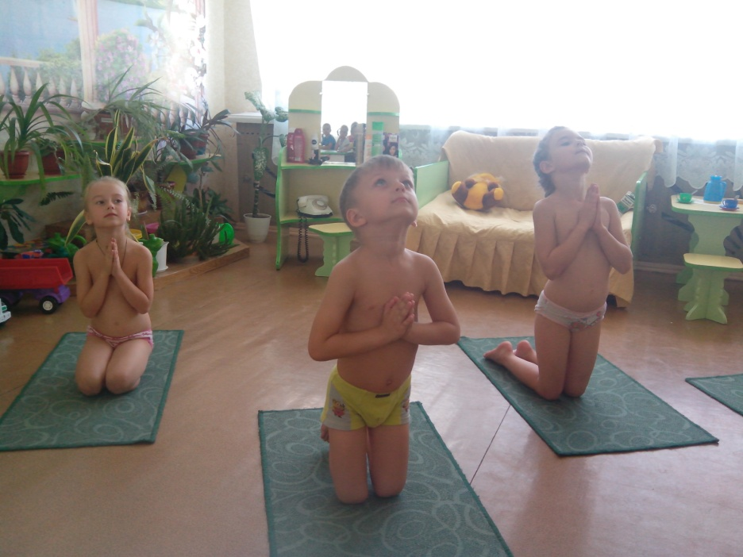
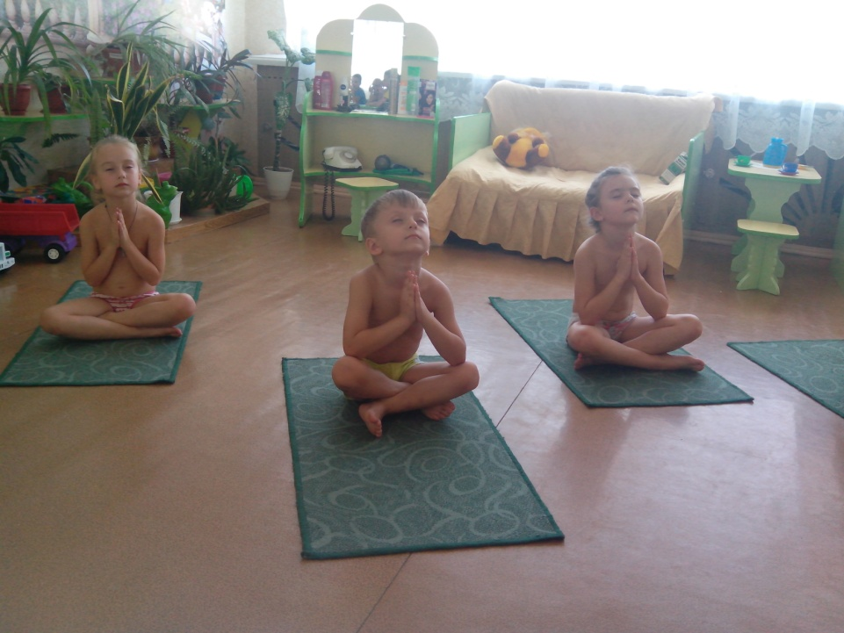
«Бебі-йога»

Slide 11
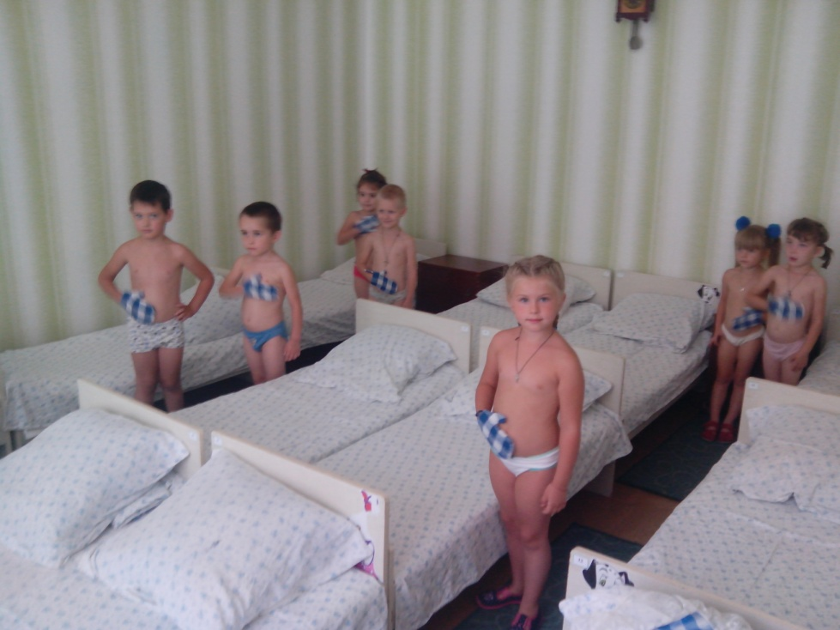
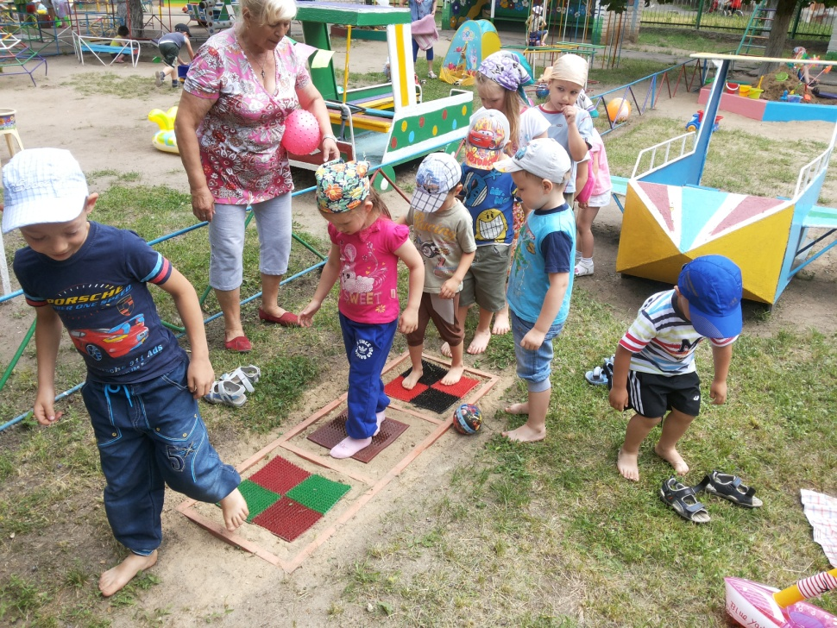
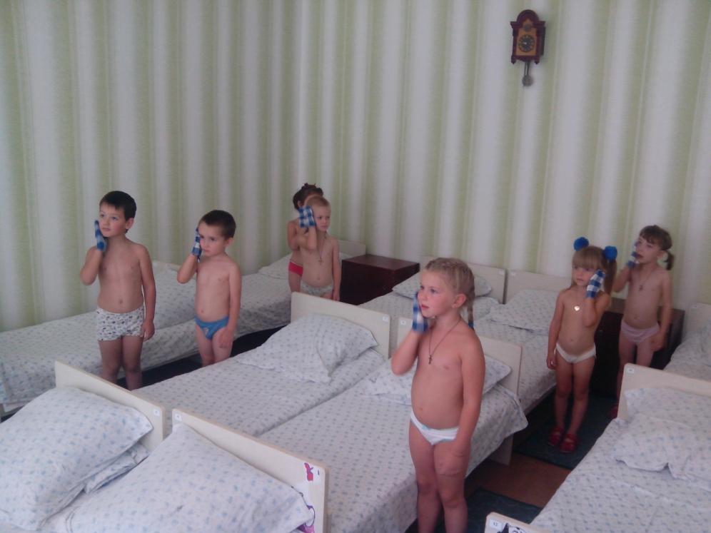
Так ми загартовуємось

Slide 12
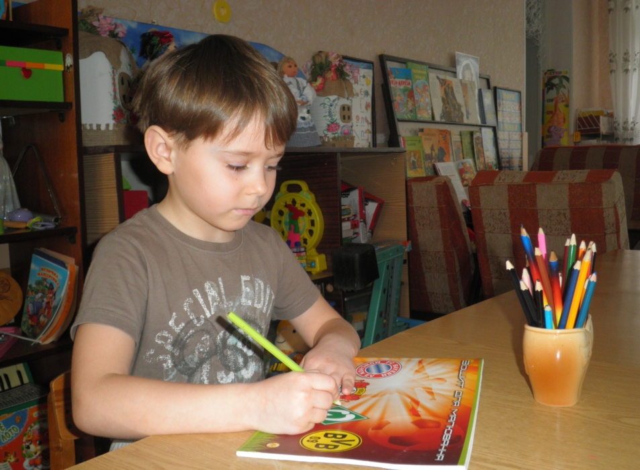
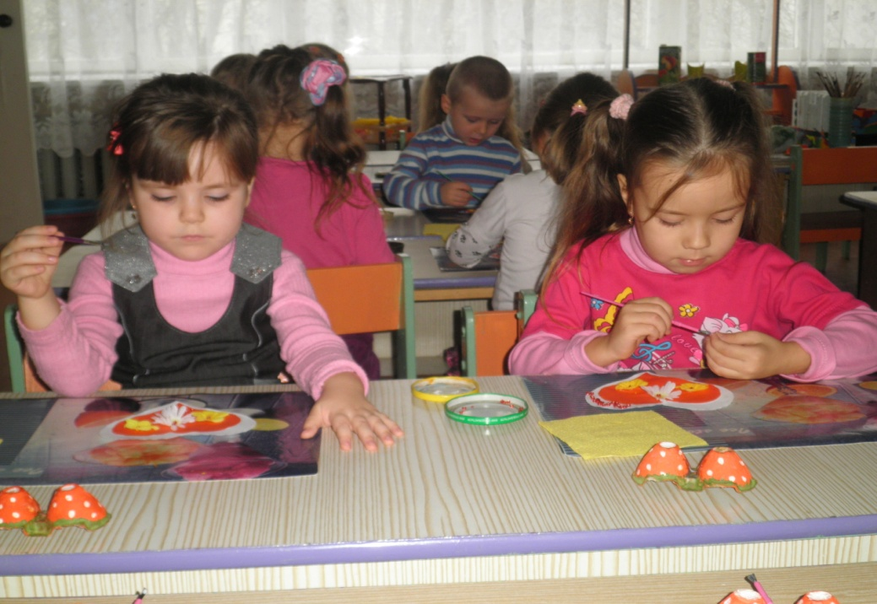
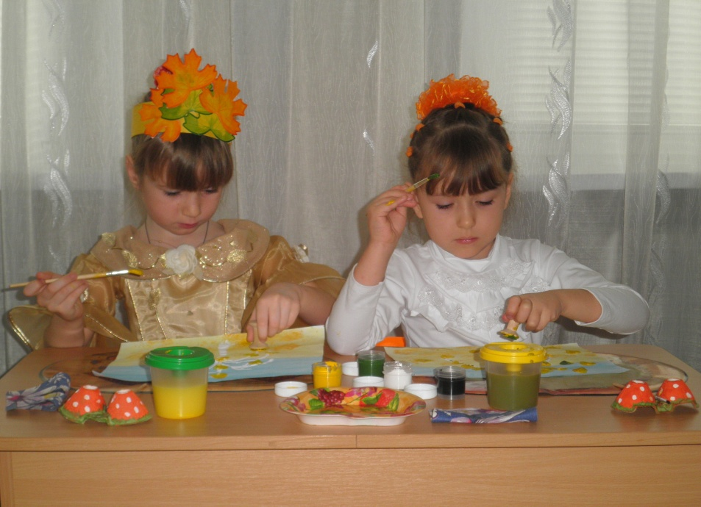
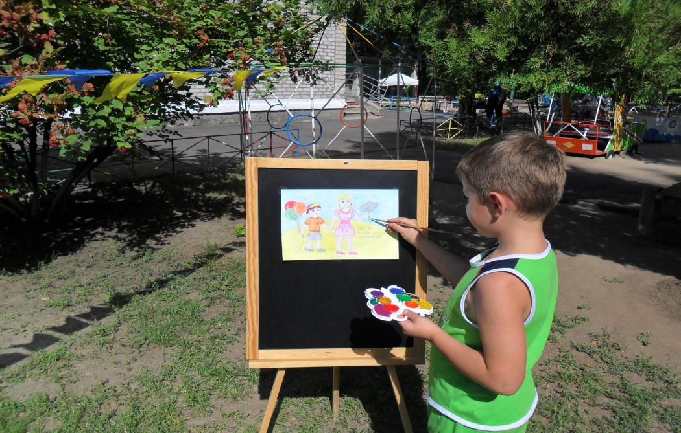
Кольоротерапія в нашому закладі

Slide 13
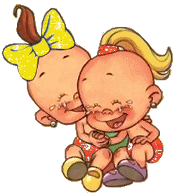
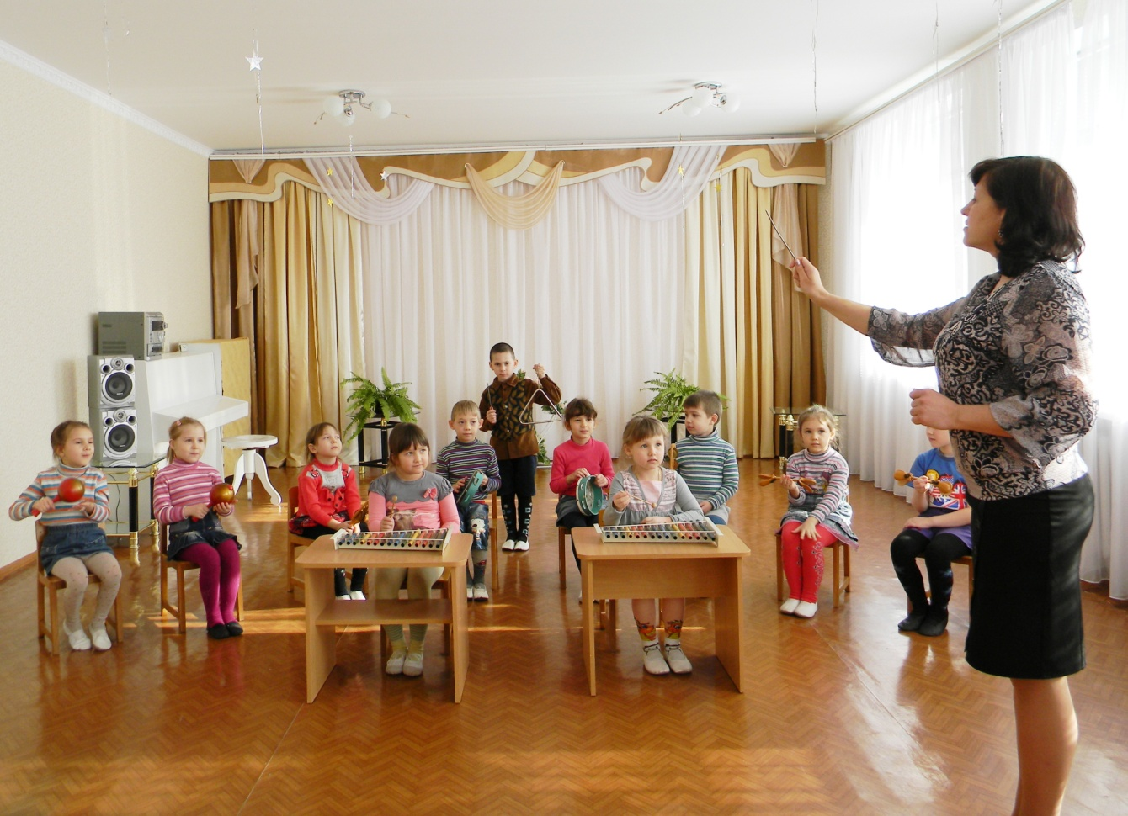
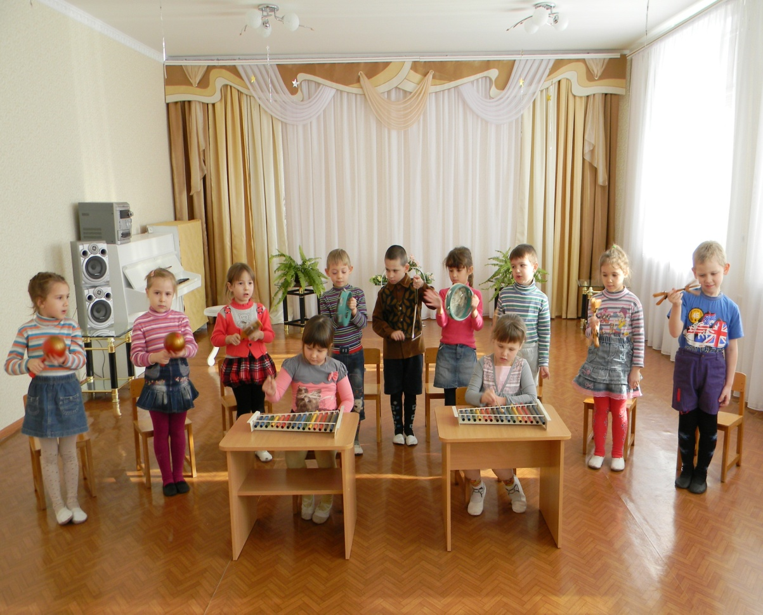
Музикотерапія
для наших
дошкільнят

Slide 14
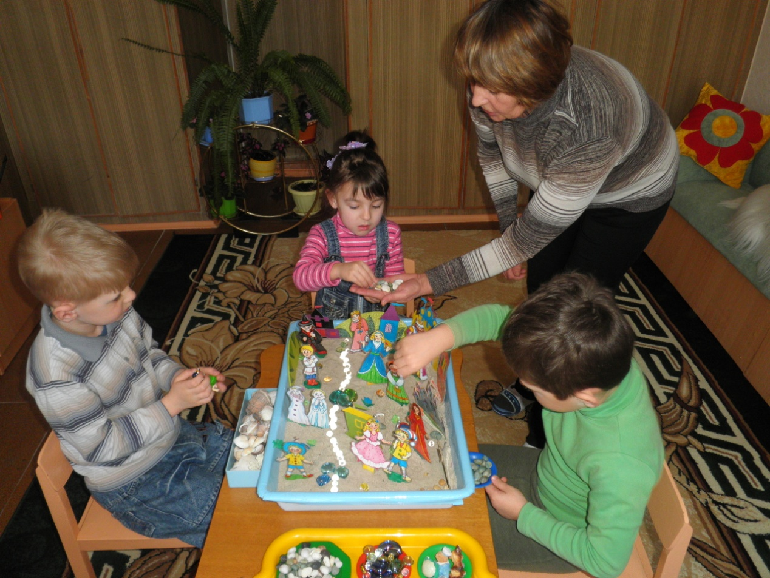
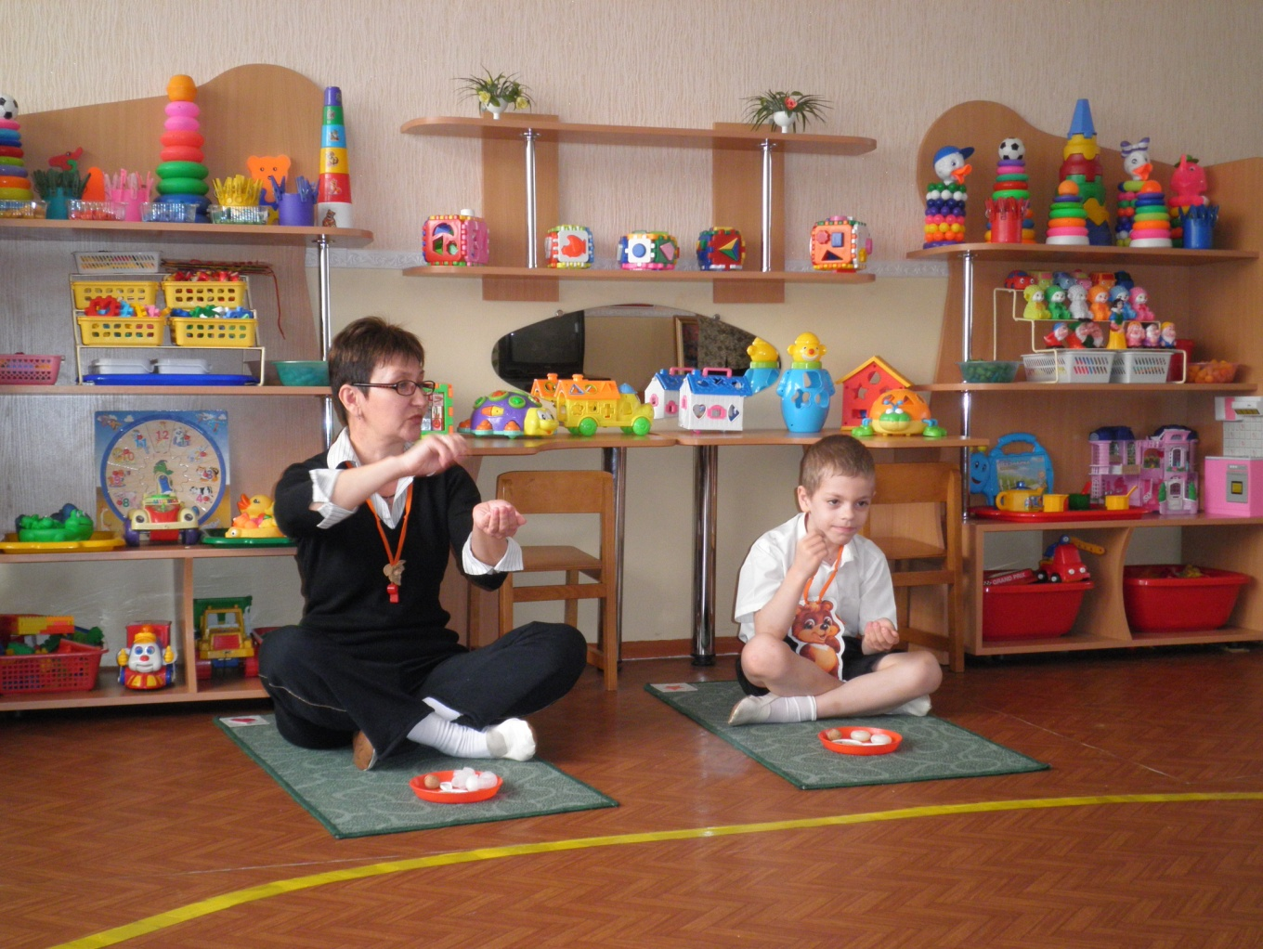
Психогімнастика
в нашому закладі

Slide 15
Порівняльний графік захворюваності
за 2016-2017 роки

